Slide 1
Segurança da Informação
Prof. Esp. Pedro Miho

Slide 2


Criação e Utilização de dados
Os dados sempre desempenharam um papel essencial na história da humanidade, desde os primeiros registros em tábuas de argila até a era da inteligência artificial. Eles permitem a organização do conhecimento, a tomada de decisões e o avanço da sociedade em diversas áreas.

Slide 3







Dispositivos de armazenamento
1971
Disquete
1983
CD-ROM
2000
Pen Drive
1951
Fita Magnética
1980
HDD
1999
SD Card
2006
Cloud

Slide 4
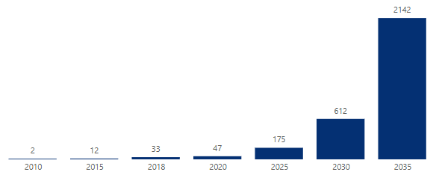
Pesquisas de informações
Quantidade real e prevista de dados criados em todo o mundo de 2010 a 2035 em zettabytes.
1 zettabyte é aproximadamente a 1 bilhão de terabytes.
1 zettabyte é aproximadamente a 1 milhão de petabytes.

Slide 5
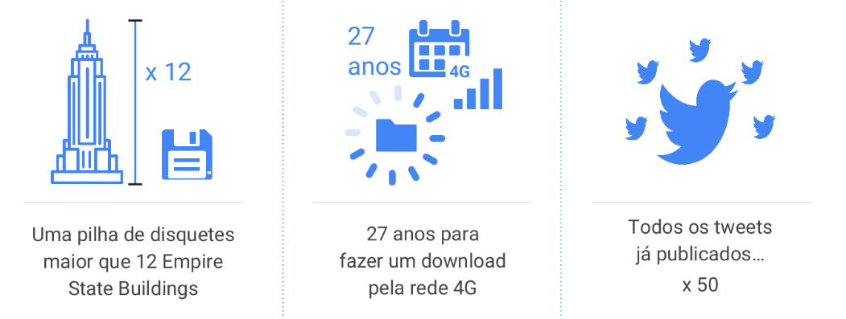
Tamanho de um petabyte de dados

Slide 6
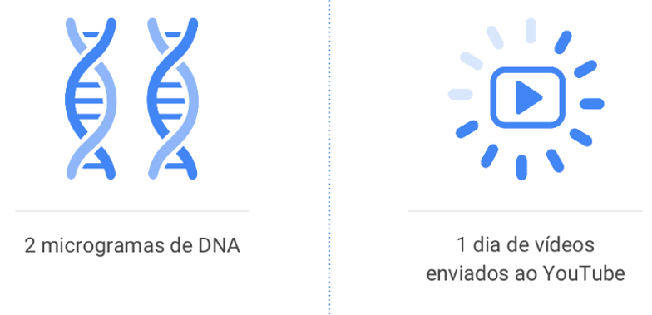
Tamanho de um petabyte de dados

Slide 7

Clive Humby
Clive Humby é um matemático e cientista de dados britânico conhecido por ser um dos pioneiros no uso de análise de dados para estratégias de negócios. Ele cunhou a famosa frase:
“Data is the new oil”

Slide 8

Compartilhamento de Informação
O compartilhamento de informação é um processo essencial na era digital, permitindo a troca de dados entre indivíduos, empresas e governos para facilitar a comunicação, a tomada de decisões e a inovação.

Slide 9
Classificação da Informação: Proteção e Confidencialidade
A forma como tratamos, armazenamos e protegemos a informação é essencial para garantirmos sua integridade e evitar danos. A classificação da informação ajuda a manter sua segurança e sigilo conforme sua importância e impacto.
Classificar a informação consiste em definir um grau de confidencialidade com base no impacto que seu acesso por pessoas não autorizadas pode causar.

Slide 10
Níveis de classificação da informação
Pública: São informações disponíveis para qualquer pessoa, sem restrições de acesso. Normalmente, não apresentam riscos à segurança da organização ou dos indivíduos.
Exemplos: Previsão do tempo, comunicados oficiais, estatísticas populacionais, conteúdo de sites governamentais, horários de transporte público, perfis em redes sociais abertos, nome completo, publicações em blogs ou fóruns abertos.
Interna: Destinadas ao uso exclusivo dentro da organização, sendo acessíveis apenas por funcionários ou equipes autorizadas. Embora não sejam altamente sigilosas, seu acesso externo pode causar impactos operacionais.
Exemplos: Manuais internos, procedimentos administrativos, listas de fornecedores, organogramas empresariais, relatórios de desempenho internos, endereço residencial, telefone pessoal, agenda de compromissos, boletins escolares.

Slide 11
Níveis de classificação da informação
Confidencial: Exige um alto nível de proteção, pois a divulgação não autorizada pode gerar prejuízos financeiros, estratégicos ou legais para a organização. O acesso é restrito a indivíduos previamente autorizados.
Exemplos: Dados financeiros da empresa, contratos estratégicos, informações de clientes, códigos-fonte de software proprietário, credenciais de acesso a sistemas internos, CPF, RG, dados bancários, histórico médico, senhas de contas online.
Secreta: Informações de extrema sensibilidade, cujo acesso é altamente restrito e monitorado. A divulgação não autorizada pode comprometer a segurança da organização ou até mesmo da sociedade.
Exemplos: Planos de segurança nacional, segredos industriais, tecnologias militares, investigações sigilosas, projetos estratégicos de inovação, dados biométricos, documentos de herança ou testamento, histórico de senhas e acessos.

Slide 12
Fundamentos da segurança da informação
A Segurança da Informação protege dados e sistemas contra acessos não autorizados, alterações indevidas e indisponibilidade. Para isso, adota práticas como criptografia, autenticação forte, auditorias e backups, além de seguir normas como ISO 27001, NIST e LGPD.
Confidencialidade
Integridade
Disponibilidade
Autenticidade (opcional)
Irretratabilidade (opcional)

Slide 13
Importância da classificação
A classificação da informação oferece vários benefícios para a segurança da organização e das pessoas, como:
Proteção contra vazamentos: Impede o acesso não autorizado a dados sensíveis, evitando perdas financeiras, danos à reputação e questões legais.
Prevenção de ataques: Define medidas de segurança para cada nível de confidencialidade, dificultando o acesso indevido.
Compliance legal: Atende a regulamentações, como a LGPD, garantindo a proteção e o sigilo das informações.
Gerenciamento de riscos: Identifica e gerencia riscos, implementando ações preventivas para minimizar danos.

Slide 14
Pilar da Confiabilidade
A confidencialidade garante que apenas pessoas autorizadas tenham acesso às informações. Isso impede que dados sensíveis sejam divulgados indevidamente, seja por ataques cibernéticos, vazamentos internos ou falhas humanas.
Criptografia para proteger informações sigilosas.
Autenticação multifator (MFA)
Controle de permissões em bancos de dados e sistemas corporativos.

Slide 15








Exemplo Pilar da Confiabilidade
7A3F8BC6D2E1A4FAS1
Criptografia
APP
DB

Slide 16
Pilar da Integridade
A integridade assegura que as informações não sejam alteradas ou corrompidas sem autorização. Isso garante que os dados permaneçam precisos e confiáveis, evitando modificações acidentais ou maliciosas.
Uso de assinaturas digitais para validar a autenticidade de documentos.
Aplicação de checksums e hashes (MD5, SHA-256) para detectar mudanças nos arquivos.
Controle de versões em sistemas de gerenciamento de dados.

Slide 17




Exemplo Pilar da Integridade
Olá
Preciso de R$ 1.000.000
Criptografia
Código Hash – 04A
Código Hash – 04A
Criptografia

Slide 18
Exemplo Prático
Gere o código hash do arquivo usando o comando abaixo:
Get-FileHash C:\Users\Professor\Downloads\Relatorio.docx -Algorithm SHA256
Envie o arquivo utilizando protocolos como SCP, FTP ou SFTP para o destinatário.
Após o recebimento, gere o hash do arquivo e compare com o original. Se os hashes forem iguais, o arquivo não foi alterado.
Get-FileHash C:\Users\Professor\Downloads\Relatorio.docx -Algorithm SHA256

Slide 19
Pilar da Disponibilidade
A disponibilidade garante que os sistemas e informações estejam acessíveis quando necessário. Para isso, é essencial ter estratégias para evitar falhas, ataques DDoS e problemas de infraestrutura.
Backups regulares para recuperação em caso de falha.
Uso de servidores redundantes e balanceamento de carga.
Proteção contra ataques de negação de serviço (DDoS).

Slide 20

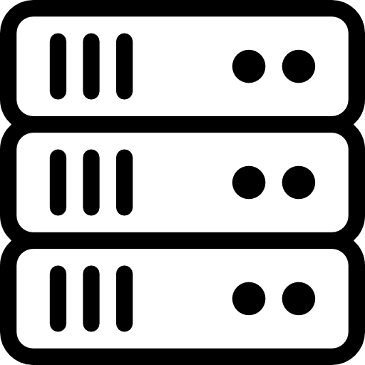
Exemplo Pilar da Disponibilidade
*1000
2.000 Acessos Simultâneos
*1000
*1000
Servidor

Slide 21



Exemplo Pilar da Disponibilidade

Slide 22
Estudo de caso
1. Ataque de DDoS ao Serviço de DNS Dyn (2016)
Em 2016, o serviço de DNS Dyn foi alvo de um ataque de negação de serviço distribuído (DDoS), onde milhões de dispositivos infectados com malware (bots) foram usados para enviar uma quantidade massiva de tráfego para os servidores da empresa. Esse ataque afetou vários sites populares, como Twitter, Reddit, Spotify e Netflix. O serviço de DNS ficou sobrecarregado, tornando os sites inacessíveis para usuários em várias regiões do mundo.

Slide 23
Estudo de caso
2. Alteração de Transações Bancárias em 2014
Em 2014, uma instituição financeira global foi alvo de um ataque cibernético. Durante o ataque, os hackers conseguiram acessar o sistema e alterar transações bancárias. Eles modificaram as informações de transações, fazendo com que os valores corretos fossem alterados ou os depósitos fossem feitos de forma errada, prejudicando os clientes do banco. Quando a fraude foi detectada, os clientes estavam em uma situação de desconfiança, pois suas transações haviam sido alteradas sem o seu conhecimento.

Slide 24
Estudo de caso
3. Fraude de Phishing em 2017
Em 2017, ocorreu um grande ataque de phishing em que criminosos enviaram e-mails falsos se passando por uma instituição bancária. Os e-mails continham um link para um site falso que parecia idêntico ao site legítimo do banco. Muitos clientes, confiando na aparência do e-mail, clicaram no link e forneceram suas credenciais de acesso. Os atacantes usaram essas informações para roubar dinheiro das contas bancárias dos usuários.

Slide 25
Pilar da Autenticidade
A autenticidade garante que as informações e comunicações sejam legítimas e venham de fontes confiáveis. Isso evita fraudes e ataques baseados em falsificação de identidade.
Certificados digitais (SSL/TLS) para sites e comunicações seguras.
Protocolos de autenticação fortes, como Kerberos e OAuth.
E-mails assinados digitalmente para evitar phishing.
Autenticação Multifator (MFA)

Slide 26




Exemplo Pilar da Autenticidade
1° - Etapa
2° - Etapa
3° - Etapa
Login
Senha
Verificação do
Código de segurança
Acesso ao E-mail

Slide 27
Pilar da Legalidade
A Legalidade garante que o uso, armazenamento e compartilhamento de informações sigam as leis e regulamentações vigentes. Isso evita penalidades, protege os direitos dos usuários e assegura a conformidade jurídica das organizações.
LGPD e GDPR para garantir a privacidade e proteção de dados pessoais.
Políticas de segurança e privacidade bem definidas para regular o uso de informações.
Auditorias e compliance para garantir que a empresa esteja em conformidade com as normas.
Consentimento explícito dos usuários antes da coleta e do processamento de seus dados.

Slide 28
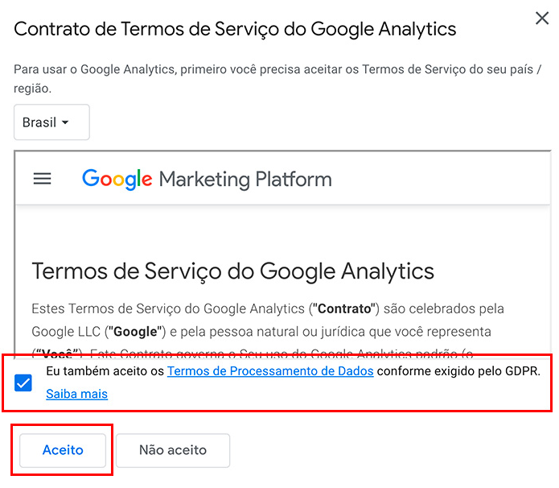

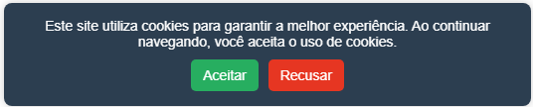
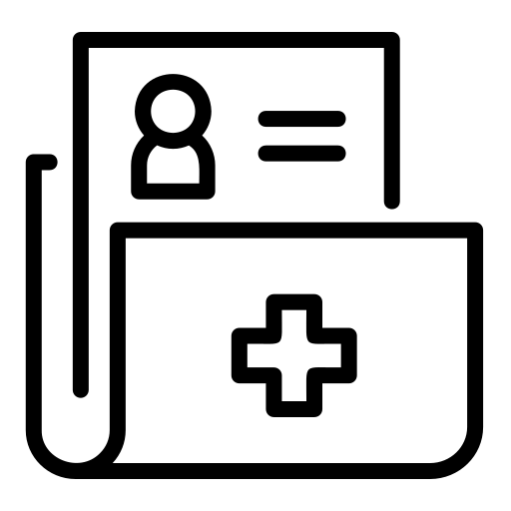
Exemplos do Pilar da Legalidade
Banner de Cookies
Contrato de Termos de Serviços
Segurança em Saúde

Slide 29
Questionário - Pilares da Segurança da Informação

